Slide 1

国债期货专题三
影响国债期货价格的因素
国金期货—研究所—何波

Slide 2
1
进行价格分析的基本逻辑为以下几点：
1、价格运动的大方向是由供求关系决定的，当供给增加，需求下降，不变或者增加比供给小的情况下，价格趋向下跌，当供给减少时，需求减少得比供给更多时，价格也趋向下跌，反之亦然；
2、供求关系又是由各种分别影响供给的因素和需求的因素决定；
3、价格的微小波动是在人的心理因素下由一系列的买入冲击和卖出冲击形成的，不过其对价格的大方向影响较小，因此我们只需要把握价格大方向即可。

Slide 3
2
影响国债期货价格走势的因素非常多，主要可以分为经济因素、政治因素、流动性因素及心理因素等。主要的因素归纳起来如下：
1、宏观经济周期；
2、货币的供给量；
3、国债发行量和发行利率；
4、国债的需求；
5、利率水平；
6、物价水平；
7、汇率波动；
8、财政收支和货币政策；
9、国际经济形势和跨国投资；
10、投机和心理因素。
下面我们对上述因素进行分析：

Slide 4
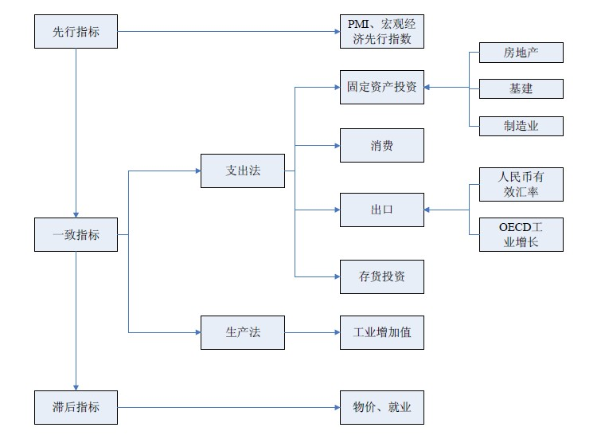
宏观经济的理解框架
3

Slide 5
债券分析框架
债券分析
通胀分析
货币政策分析
资金面分析
CPI
经济增长
备付率
食品价格
消费
存贷差
投资
央票申购量
顺差
债券到期量
4

Slide 6
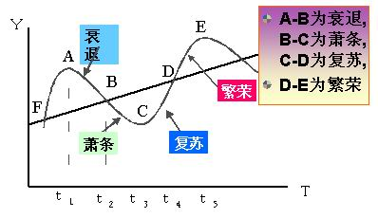
5
1、宏观经济周期
经济周期是指经济运行中周期性出现的经济扩张与经济紧缩交替更迭、循环往复的一种现象。是国民总产出、总收入和总就业的波动。一般将经济周期分为四阶段：衰退、萧条、复苏、繁荣；

Slide 7
6
在衰退期，实体经济市场需求减少，企业被迫压缩投资，资本借贷活动也相应减少，利率趋向下降，但由于此时经济刚开始衰退，依旧伴随着高通胀率，由于我们实际使用的是名义利率，债券收益率依旧走高，因此国债价格下跌，期货价格也趋向于下跌。
萧条期，社会的需求依旧很低，企业生产活动依旧会萎缩，投资需求较低，借贷活动依旧较少，利率下降，同时大部分情况物价水平也回落，此时，政府为摆脱经济困境，会出台一系列的经济刺激计划，央行也会调低基准利率，国债收益率走低，国债期货上涨。
复苏期，消费和投资逐步回升，企业生产恢复，投资需求增加，企业信贷也随着增加，利率上升，但此时政府依旧会保持扩张性财政和货币政策，利率整体依旧会下降，国债期货上涨。

Slide 8
7
繁荣期，初期，企业生产继续扩大，投资规模继续增加，信贷不断扩大，利率上升，但此时利率水平依旧较低，国债期货上升，中后期，随着经济向好，为防止经济过热，经济紧缩政策可能出台，央行也逐步提高利率，国债期货下跌。
综合来看，由于国债是低收益低风险的投资，当经济状况较好时，由于股票，期货，实体经济投资等收益率较高，国债投资需求较低，国债价格走低，国债期货价格也走低，相反，在经济状况不好时，由于国债安全性高，收益较为稳定，投资需求增强，会导致国债期货走高，因此国债期货价格和经济整体呈现负相关的走势。

Slide 9
8
2、货币供应量
利率是货币（信用）的价格，央行通过增加或者减少货币供应量来调节货币市场，并以此来实现对经济的干预，就会对国债期货价格产生重要的影响，当货币供应量增加时，利率下降，国债期货价格上涨，货币供应量减少时，利率上升，国债期货价格下跌。不过我们也要看到，货币供应量的增加一段时间后，会导致通货膨胀率上升，就会导致利率升高，国债价格下降，相反，降低货币供应量，一段时间后，也会降低通货膨胀率，导致利率降低，国债价格升高。
主要关注的指标是M2增长率，央行的正回购和逆回购规模，外汇储备变动，法定存款准备金率。
正回购是央行向一级交易商以一定规模债券作抵押融入资金，并承诺在日后再购回所抵押债券的交易行为。也是央行经常使用的公开市场操作手段之一，央行利用正回购操作可以达到从市场回笼资金的效果。
逆回购是央行向一级交易商购买有价证券，并约定在未来特定日期将有价证券卖给一级交易商的交易行为，逆回购为央行向市场上投放流动性的操作，逆回购到期则为央行从市场收回流动性的操作。

Slide 10
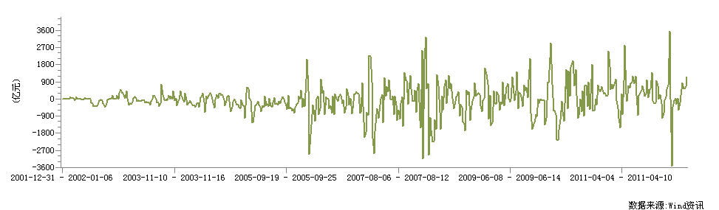
9
央行货币净投放额

Slide 11
10
3、新发国债的发行量
国债是财政部为了弥补财政赤字而发行的，财政部在年底都会发布第二年关键期限国债发行计划和第一季度国债发行计划的通知。
新发国债的发行量。当新发国债的发行量超过一定限度时，就会打破国债市场供求平衡，发行量超过市场需求，就会使发行利率上升，使国债价格下跌，低于市场需求就会使国债价格下跌，进而对国债期货的价格产生影响。
新发国债的票面利率也会影响到新发国债的发行量和发行利率，当票面利率过低，尤其是低于当期通胀率和相应期限的存贷利率时，就会降低国债的吸引力，发行量降低，对现有国债形成冲击，机构等大的投资者，就会增加现有国债的持有，国债价格趋向上升，国债期货价格也趋于上升，反之亦然。

Slide 12
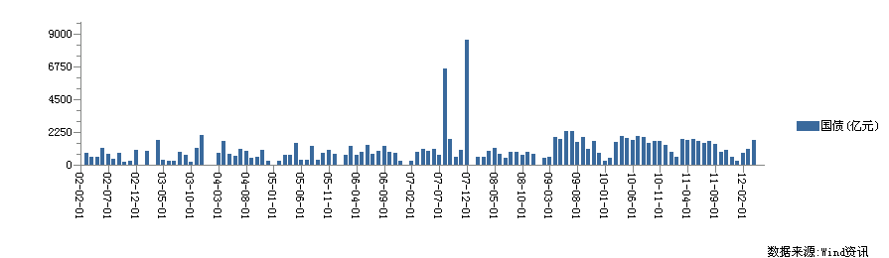
11

Slide 13
发行日期 | 债券类型 | 期限(年) | 发行量(亿元) | 利率类型 | 付息方式
2012/6/20 | 记账式国债 | 10.00 |  |  | 按半年付息
2012/6/27 | 记账式国债 | 30.00 |  |  | 按半年付息
2012/7/11 | 国债 | 7.00 |  |  | 按年付息
2012/7/18 | 国债 | 10.00 |  |  | 按半年付息
2012/7/25 | 国债 | 3.00 |  |  | 按年付息
2012/8/8 | 国债 | 7.00 |  |  | 按年付息
2012/8/15 | 国债 | 5.00 |  |  | 按年付息
2012/8/22 | 国债 | 10.00 |  |  | 按半年付息
2012/9/5 | 国债 | 7.00 |  |  | 按年付息
2012/9/12 | 国债 | 3.00 |  |  | 按年付息
2012/9/19 | 国债 | 10.00 |  |  | 按半年付息
2012/10/10 | 国债 | 7.00 |  |  | 按年付息
2012/10/17 | 国债 | 1.00 |  | 固定利率 | 到期一次还本付息
2012/10/24 | 国债 | 10.00 |  |  | 按半年付息
2012/11/7 | 国债 | 7.00 |  |  | 按年付息
2012/11/21 | 国债 | 5.00 |  |  | 按年付息
2012/12/5 | 国债 | 3.00 |  |  | 按年付息
2012/12/12 | 国债 | 10.00 |  |  | 按半年付息
12

Slide 14
凭证式国债
是一种国家储蓄债，可记名、挂失，以“凭证式国债收款凭证”记录债权，不能上市流通，从购买之日 起计息。在持有期内，持券人如遇特殊 情况需要提取现金，可以到购买网点提前兑取。提前兑取时，除偿还本金外，利息按实际持有天数及相应的利率档次计算，经办机构按兑付本金的1‰收取手续费。
无记名（实物）国债
是一种实物债券，以实物券的形式记录债权，面值不等，不记名，不挂失，可上市流通。发行期内，投资者可直接在销售国债机构的 柜台购买。目前已停止发行。
储蓄国债
储蓄国债（也称电子式国债)是政府面向个人投资者发行、以吸收个人储蓄资金为目的，满足长期储蓄性投资需求的不可流通记名国债品种。电子储蓄国债就是以电子方式记录债权的储蓄国债品种。
记账式国债
以记账形式记录债权，由财政部发行，通过证券交易所的交易系统发行和交易，可以记名、挂失、可上市转让。投资者进行记账式证券买卖，必须在证券交易所设立账户。由于记账式国债的发行和交易均无纸化，所以效率高，成本低，交易安全。
13

Slide 15
14
4、国债的需求
国债的需求方主要包括：央行，商业银行及其他金融机构，机构投资者，个人投资者。央行投资国债的目的是为了进行公开市场操作，其他投资者和机构持有国债是为了获取收益。我国国债的主要持有者是商业银行和保险公司。
商业银行方面，衡量商业银行对国债需求主要指标是信贷占商业银行总资产的比重。信贷占比上升，那么商业银行从银行间债券市场撤出资金的压力增加，国债价格就面临下跌的压力，反之，当信贷占比下降时，商业银行投资于国债市场的资金就会增加，国债价格就有上涨的压力。信贷占比的变化取决于信贷增速与货币增速的对比，当信贷增速大于货币增速时，信贷占比上升，当信贷增速低于货币增速时，信贷占比下降。货币增速主要受央行的货币政策和货币乘数变化影响，信贷增速主要取决于商业银行对经济的预期，政府调控和法律约束的影响。
保险公司方面，其对国债的需求主要取决于其保费的收入，保费收入增加则对国债的需求增加，保费收入减少则需求降低，进而影响国债和国债期货价格。
另外，其他的投资者对国债市场也会有一定影响，例如债券型基金，混合型基金，其资产配置的变化，我们也需要关注。

Slide 16
5、利率水平
国债是一种典型的利率商品，货币市场利率水平的高低与国债价格的涨跌有密切关系。
另外利率水平和投资者要求的收益率正相关，当市场利率较低时，投资者要求的收益率也比较低，当市场利率较高时，投资者要求的收益率也较高。
债券价格的计算公式为：
P=c/k【1-1/（1+k）∧n】
P：债券现价；
C：每期债券的利息，即面值和票面利率的乘积；
K：债券的收益率；
N：债券的期数，一般以年计。
从上面的公式，可以看出债券的价格和收益率成反比，那么，债券的价格和利率也成反比。
另外，一方面，利率增加，信贷紧缩，可投资于国债的资金就减少，于是国债价格下跌。当市场利率下降时，信贷放宽，流入国债期货市场的资金就增加，需求增加，国债价格上升。
15

Slide 17
16
可以看出，国债的价格与市场利率之间的关系成反比，另一方面，如果利率一直非常低的话，国债期货的收益率也过低，国债期货的吸引力降低，加之，我们知道低利率环境下，股票和商品期货的价格一路走高，收益率也较大，资金就会转向投资股票和商品期货等高收益品种，国债期货价格就有下跌的动力。
主要关注：shibor，全国银行同业拆借利率，央票利率，回购利率。

Slide 18
17
6、物价水平
物价的涨跌也会引起国债价格的变动。通货膨胀对国债价格的影响并没有一成不变的规律，完全可能产生反方向的影响，因此需要具体情况具体分析。主要应考虑通胀的原因和程度，再结合当时的经济结构和经济形势，以及政府的干预措施进行分析。
一般性原则为：
1、温和通胀会提高投资者在投资国债时要求的收益率，导致国债价格下降，国债期货价格也下跌；
2、严重的通货膨胀会将经济扭曲，货币贬值速度加快，此时，人们出于保值的考虑，人们会将资金投资于房地产或其他可认为保值的物品，资金流出国债市场，国债需求减少，从而引起国债价格下跌，国债期货价格也会跟着下跌。
3、政府为维持经济和社会稳定，不会长期容忍高通货膨胀的存在，必然会出台各种宏观调控措施来抑制高通货膨胀，不同的政策必然会对国债价格产生不同的影响。
主要关注的指标是CPI，PPI。

Slide 19
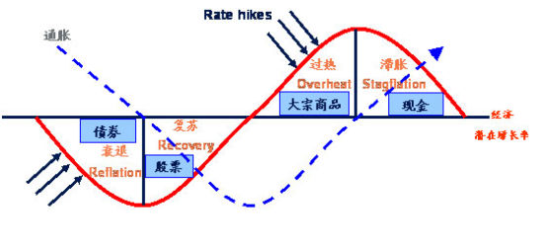
18
根据美林发现的投资时钟理论，在经济衰退阶段,经济增长停滞。超额的生产能力和下跌的大宗商品价格驱使通胀率更低。企业盈利微弱并且实际收益率下降。中央银行削减短期利率以刺激经济回复到可持续增长路径,进而导致收益率曲线急剧下行。债券是最佳选择。国债类资产作为债券资产的一种，和股票类资产一样，对需要应对经济周期轮换和特殊时期的投资者来说，国债或债券也是一种必备的选择。
美林投资时钟理论中经济周期循环中投资标的选择

Slide 20
7、汇率
汇率变动对国债价格也有较大影响。当国外的投资者预期人民币升值时，人民币的吸引力就会提高，国外资金就会逐步流入国内，这些热钱的流入后，一般不会流入实体经济和作为储蓄流入银行，部分资金流入债券市场购买国债，就会使得国债价格走高，国债期货价格也随着走高，反之，当预期人民币贬值时，人民币国债就会遭到抛售，国债价格下跌，国债期货价格随之也会下跌。
另外，汇率上升，货币贬值，本币表示的进口商品价格就会提高，进而带动国内物价水平升高，引起通货膨胀，利率升高，就会导致国债期货价格下跌，不过如果此时政府为维持汇率稳定，政府可能动用外汇储备，抛售外国货币，减少人民币供给，利率上升，就会加重国债期货价格的下跌，如果政府想维持汇率稳定，又不减少货币供给，就会在抛售外国货币时，在国债市场上买入国债，就会使得国债价格上升，国债期货价格也上升；汇率下降时，则相反。
从长期来看，由于我国经济长期高速的发展，以及之前为鼓励出口，政府故意压低汇率，但自从2005年7月21日宣布开始实行以市场供求为基础，参考一篮子货币调节，有有管理的浮动汇率制度以来，我国汇率一路下降，其主要原因是：我国之前为支持出口，故意提高汇率，但并没有随着经济的发展逐步降低汇率与市场同步发展，一旦货币放开，则会产生升值的走势，以恢复市场合理估值，当下汇率依旧较高，预计升值趋势还将继续下去，
19

Slide 21
8、财政收支和货币政策
财政政策是指国家根据一定时期政治、经济、社会发展的任务而规定的财政工作的指导原则，通过财政支出与税收政策来调节总需求。
如果财政收入大于财政支出叫做财政盈余，财政支出大于财政收入叫做财政赤字。当盈余时资金存入银行，银行的可信贷资金增加，相当于货币供给增加，利率下降，同时财政部还可能同时回购部分国债，国债价格上升，国债期货价格上升；如果赤字，那么财政部就会发行国债来弥补赤字，国债供应增加，如果发行的国债由中央银行认购，则相当于向市场投放了货币，利率下降，国债价格上升，如果国债由市场认购，相当于财政部从市场减少了货币供应，利率上升，国债价格下降，国债期货价格也会下降。
货币政策是指政府或中央银行为影响经济活动所采取的措施，尤指控制货币供给以及调控利率的各项措施。可把货币政策分为两类：扩张性货币政策（也叫积极货币政策）和紧缩性货币政策（也叫稳健货币政策）。央行实施货币政策的主要方法包括控制货币供应，公开市场操作，改变存款准备金率，调整再贴现率等措施。
以下列举央行主要的货币政策：
20

Slide 22
21
1、货币供应
基础货币，是指具有使货币总量成倍扩张或收缩能力的货币。基础货币具有扩张或收缩的能力，以货币乘数表示。在理论上，货币供应量是基础货币与货币乘数的乘积，可用公式表述为：
M=m·B
M代表货币供应量，
m代表货币乘数，
B代表基础货币。
在一般情况下，货币乘数是相对稳定的（我国在4左右），因而中央银行主要是通过调控基础货币来调控货币供应量。但随着经济金融结构和管理体制的变化，货币乘数也会相应发生一些变化。
货币乘数对货币供应量的影响方式主要表现在两个方面：第一，在基础货币供应增加时，货币乘数以一定倍数放大基础货币的扩张效果；第二，在基础货币不变时，货币乘数自身的变动，同样会引起货币供应量的变动。

Slide 23
我国从1994年三季度起由中国人民银行按季向社会公布货币供应量统计监测指标。参照国际通用原则，根据我国实际情况，中国人民银行将我国货币供应量指标分为以下四个层次：
M0：流通中的现金；
M1：M0+企业活期存款+机关团体部队存款+农村存款+个人持有的信用卡类存款；
M2：M1+城乡居民储蓄存款+企业存款中具有定期性质的存款+外币存款+信托类存款；
M3：M2+金融债券+商业票据+大额可转让存单等。
M4：M4=M3+其它短期流动资产。
其中，M1是通常所说的狭义货币量，流动性较强，是国家中央银行重点调控对象；M2是广义货币量，M2与M1的差额是准货币，流动性较弱；M3是考虑到金融创新的现状而设立的，暂未测算。
M1反映着经济中的现实购买力；M2不仅反映现实的购买力，还反映潜在的购买力。若M1增速较快，则消费和终端市场活跃；若M2增速较快，则投资和中间市场活跃。中央银行和各商业银行可以据此判定货币政策。M2过高而M1过低，表明投资过热、需求不旺，有危机风险；M1过高M2过低，表明需求强劲、投资不足，有涨价风险。
22

Slide 24
23
2、公开市场操作（央行正回购和逆回购）
在多数发达国家，公开市场操作是中央银行吞吐基础货币，调节市场流动性的主要货币政策工具，通过中央银行与指定交易商进行有价证券和外汇交易，实现货币政策调控目标。中国公开市场操作包括人民币操作和外汇操作两部分。外汇公开市场操作1994年3月启动，人民币公开市场操作1998年5月26日恢复交易，规模逐步扩大。1999年以来，公开市场操作已成为中国人民银行货币政策日常操作的重要工具，对于调控货币供应量、调节商业银行流动性水平、引导货币市场利率走势发挥了积极的作用。
3、存款准备金率
存款准备金是指金融机构为保证客户提取存款和资金清算需要而准备的资金，金融机构按规定向中央银行缴纳的存款准备金占其存款总额的比例就是存款准备金率。存款准备金制度是在中央银行体制下建立起来的，世界上美国最早以法律形式规定商业银行向中央银行缴存存款准备金。存款准备金制度的初始作用是保证存款的支付和清算，之后才逐渐演变成为货币政策工具，中央银行通过调整存款准备金率，影响金融机构的信贷资金供应能力，从而间接调控货币供应量。

Slide 25
24
4、再贴现率
再贴现是指存款货币银行持客户贴现的商业票据向中央银行请求贴现，以取得中央银行的信用支持。就广义而言，再贴现政策并不单纯指中央银行的再贴现业务，也包括中央银行向存款货币银行提供的其他放款业务。
再贴现政策的基本内容是中央银行根据政策需要调整再贴现率（包括中央银行掌握的其他基准利率，如其对存款货币银行的贷款利率等），当中央银行提高再贴现率时，存款货币银行借入资金的成本上升，基础货币得到收缩，反之亦然。与法定存款准备金率工具相比，再贴现工具的弹性相对要大一些、作用力度相对要缓和一些。但是，再贴现政策的主动权却操纵在存款货币银行手中，因为向中央银行请求贴现票据以取得信用支持，仅是存款货币银行融通资金的途径之一，存款货币银行还有其他的诸如出售证卷、发行存单等融资方式。因此，中央银行的再贴现政策是否能够获得预期效果，还取决于存款货币银行是否采取主动配合的态度。

Slide 26
25
5、基准利率
基准利率是中国中央银行实现货币政策目标的重要手段之一，制定基准利率的依据只能是货币政策目标。当政策目标重点发生变化时，利率作为政策工具也应随之变化。不同的利率水平体现不同的政策要求，当政策重点放在稳定货币时，中央银行贷款利率就应该适时调高，以抑制过热的需求；相反，则应该适时调低。
在中国，以中国人民银行对国家专业银行和其他金融机构规定的存贷款利率为基准利率。具体而言，一般普通民众把银行一年定期存款利率作为市场基准利率指标，银行则是把隔夜拆借利率作为市场基准利率。
政府的财政政策和货币政策一般是反经济周期的，在经济萧条时，为了刺激投资和净出口，增加总需求，实施扩张性的财政和货币政策，采取措施增加财政支出和货币供给，由此引起利率降低，导致国债期货价格上升。反之，经济过热、通货膨胀率太高时，抑制投资和消费，使总产出减少或放慢增长速度，使物价水平控制在合理水平，采取紧缩性财政政策和货币政策，减少货币供给，提高利率，会导致国债期货价格下跌。不过也要注意的是，政府的一系列财政会货币政策，虽然目的是想熨平经济波动，但往往会使经济波动更为剧烈，这里不做细讲，有兴趣，可以查询相关资料。具体分析时，应结合实际情况。

Slide 27
利率
R2
流动性偏好
流动性陷阱
R1
0
M1
M2
货币量
26
流动性陷阱是凯恩斯提出的一种假说，指当一定时期的利率（名义利率）水平降低（上升？）到一定程度不能再低（高？）时，人们就会产生利率只会上升而债券价格下降的预期，货币需求弹性就会变得无限大，即无论增加多少货币，都会被人们储存起来。发生流动性陷阱时，再宽松的货币政策也无法改变市场利率，使得货币政策失效。

Slide 28
27
9、国际经济金融形势和跨国投资
随着金融经济全球化的发展，当今国际间资本流动十分频繁，一国货币政策选择所受国际经济金融因素的影响越来越大，使得一国利率水平很容易受到国际经济金融形势的影响。
当国外经济形势较好时，一方面，我国出口就会增加，就会推动汇率上升，引起国债期货价格走高，另一方面，出口增加，出口型企业就有扩大生产的动力，导致借贷增加，利率升高，国债期货价格走低，第三，由于国外经济较好，跨国投资就会较多，尤其是国外发达国家的一些大投资者在进行资产配置时就会增加新兴国家的配置比例，部分资金就会流到国内，引起国债价格上升。反之，亦然。综合来看，情况比较复杂，需要依据具体情况再进行分析。

Slide 29
28
10、投机和心理因素
市场是由不同的各式各样的参与者组成的，包括套期保值者，套利交易者，投机者。其中投机者会经常利用某些消息或价格的暂时波动，人为地进行投机性的大量抛售或买进，对国债期货价格波动起到推波助澜的作用。
所有参与者对市场的信心，即心理因素对国债期货价格也有很大影响。当然市场参与者投机和心理因素只有在一定条件下才会对国债期货价格产生影响

Slide 30
11、总结
以上我们只对影响国债期货价格的一些主要因素进行了分析，而在市场实际中国债期货价格还会受许多其他因素的影响，而且影响这些影响因素之间都不是孤立的，它们往往互相作用互相影响，共同决定着国债期货的价格趋势。
29

Slide 31
谢谢！
30

